Slide 1



Slide 2
Özel Eğitime Gereksinimi Olan Öğrenciler ve
ÖZEL EĞİTİM
FİZİKSEL YETERSİZLİĞİ/SÜREĞEN HASTALIĞI OLAN ÖĞRENCİLER

Slide 3
TANIM
Ortopedik yetersizlik; çeşitli hastalıklar, kazalar, travmalar, tümörler veya doğumsal anomaliler nedeniyle kas, kemik ve eklemlerden oluşan iskelet sisteminin işlevlerini yerine getirememesi sonucunda meydana gelen yetersizliktir.
Sağlık yetersizliği; bireyin içinde bulunduğu sağlık sorunları nedeniyle günlük yaşamını sürdürmede güçlüklerle karşılaşması ve sürekli tedavi ve bakıma gereksinimi olması durumudur.

Slide 4
TANIM
Yönetmelikte ortopedik yetersizlik “iskelet, kas ve eklemlerdeki hastalık, bozukluk ve yetersizlikten dolayı, bireyin eğitim performansının ve sosyal uyumunun olumsuz yönde etkilenmesi durumu” olarak,
sinir sisteminin zedelenmesi ile ortaya çıkan yetersizlik “gelişim sürecinde oluşan nörolojik bozukluğun, bireyin eğitim performansını ve sosyal uyumunu olumsuz yönde etkilemesi” durumu olarak,
süreğen hastalık; “gelişim dönemi içerisinde, bireyin sürekli bakım ve tedavi gerektiren hastalığı nedeniyle eğitim performansının ve sosyal uyumunun olumsuz yönde etkilenmesi” durumu olarak tanımlanmıştır.

Slide 5
NEDENLER
Doğum Öncesi Nedenler
Anne-baba arasındaki akrabalık, kan uyuşmazlığı, hamilelikte geçirilen hastalıklar, annenin beslenmesi,travma, alkol, uyuşturucu
Doğum Sırasındaki Nedenler
Doğumdaki zorluk, bebeğin oksijensiz kalması, anormal doğum, çoğul gebelik, erken doğum, düşük doğum ağırlığı, bebekte sarılık
Doğum Sonrasındaki Nedenler
Çocuğun geçirdiği ateşli hastalıklar, enfeksiyonlar, tümör, zehirlenme, kas, kemik ve sinir hastalıkları, travma, trafik kazaları, doğal afet, istismar

Slide 6
TANILAMA DEĞERLENDİRME
Fiziksel yetersizliklerin tanısı hekim tarafından yapılır.
Tıbbi tanıda; yetersizliğin türü, yetersizliğe yol açan yaralanmanın yeri, oluşum zamanı, oluşum nedenleri, etkilediği vücut bölgeleri, yetersizliğin şiddeti ve nasıl bir seyir izleyeceğine ilişkin bilgiler toplanır.
Değerlendirme süreci, çocuğun hastalığı hakkında ailesinde tıbbi öykü almayla başlar. Çocuğa yapılan testler, semptomları kaydedilir.
Tanı süreci tamamlanan, özel gereksinimi olduğu belirlenen çocuklar, özel programlarından birine yerleştirilir.

Slide 7
SINIFLANDIRMA
Fiziksel ya da Sağlık Yetersizliklerinin Derecesine Göre
Hafif Derecede Yetersizlik
Kişinin bireysel gereksinimlerini kendisinin bağımsız olarak karşılaması, günlük yaşamını sürdürmede herhangi bir desteğe ve alete gereksinim duymaması
Ağır Derecede Yetersizlik
Kişinin tekerlekli sandalyeye ve desteğe bağımlı olması, bireysel gereksinimlerini karşılamada tam bağımlı olması, baş kontrolünün zayıf olması
Orta Derecede Yetersizlik
Kişinin günlük yaşamını sürdürmede az da olsa desteğe gereksinim duyması, bazen bağımsız olması, işlevsel baş kontrolüne sahip olması

Slide 8
SINIFLANDIRMA
Fiziksel ya da Sağlık Yetersizliklerinin Meydana Geldiği Yere Göre
MEYDANA GELDİĞİ YERE GÖRE
1. Sinir sistemi ile ilgili yetersizlikler
2. Kas-iskelet sistemiyle ilgili yetersizlikler
3. Sağlık yetersizlikleri

Slide 9
SINIFLANDIRMA
1. Sinir Sistemiyle İlgili Yetersizlikler
SEREBRAL
PARALİZİ
SPİNA BİFİDA
ÇOCUK FELCİ
MULTİPLE
SKLEROZİS
OMURİLİK YARALANMALARI
TRAVMATİK BEYİN YARALANMALARI

Slide 10
SINIFLANDIRMA
1. Sinir Sistemiyle İlgili Yetersizlikler
1.1. Serebral Paralizi
Doğum öncesi, sırası ya da sonrasında beyindeki bir lezyon sonucu ortaya çıkan, vücudun hareket ve kas koordinasyonunu etkileyen, yürüme, duruş bozuklukları ile seyreden, bulaşıcı ve ilerleyici olmayan nöromüsküler bir bozukluktur.
Çocuklarda motor bozuklukların yanı sıra zihinsel gerilik, görme, işitme algılama ve davranış bozuklukları da görülebilir.
Kas tonusuna, hareketin kalitesine ve motor tutulum özelliğine göre farklı tipleri vardır.

Slide 11
SINIFLANDIRMA
1. Sinir Sistemiyle İlgili Yetersizlikler
1.1. Serebral Paralizi
Serebral Paralizinin Tipleri
Spastik tip: en sık görülen tiptir. Kas sertliği harekette güçlüğe neden olur.
Hipotonik tip: boyun ve gövdede belirgin kas zayıflığı ve gevşekliği.
Miks tip: çoğu çocuk bir çok tipin özelliğini birlikte gösterir.
Atetoid tip: atetoz, kontrolsüz harekettir. Hareketler yılanvari olur, kaslar kontrol edilemez.
Ataksik tip: sarsıntılı, değişen, titrek hareketler. Dengede güçlük.
Rijit tip: nadir görülür, en ağır tiptir. Kaslarda aşırı kasılma ve sertlikten hareket edilemez.
Tremorlu tip: hareket esnasında titreme tarzında istem dışı, ritmik , tekrarlayan hareketler.

Slide 12
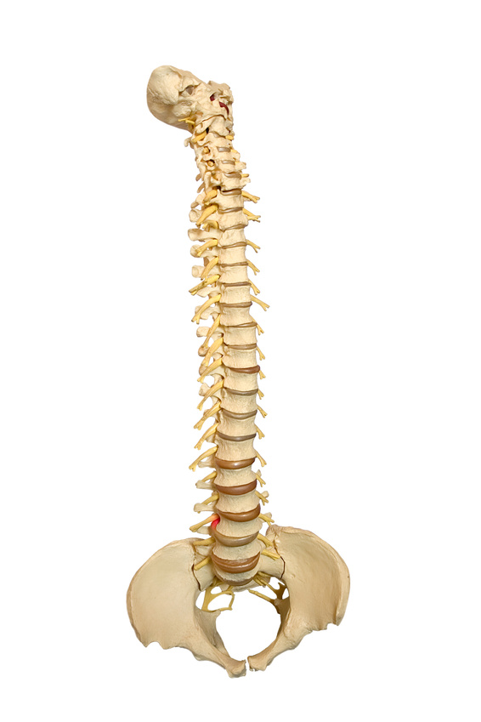
SINIFLANDIRMA
1. Sinir Sistemiyle İlgili Yetersizlikler
1.2. Spina Bifida
Ayrık ya da açık omurga anlamına gelen spina bifida gebeliğin ilk ayında omuriliği çevreleyen omurganın kapanmaması sonucu oluşan gelişimsel bir kusurdur.
Hidrosefali, zihinsel yetersizlik, kalça ve bacaklarda doğumsal deformiteler, boyun, gövde ve üriner sisteme ait anormallikler de görülebilir.
Hamileliğin 2. ayında yapılan kan testi ve ultrason incelemesi ile erken tanı konulabilir.

Slide 13
SINIFLANDIRMA
1. Sinir Sistemiyle İlgili Yetersizlikler
1.2. Spina Bifida
Spina Bifidanın Tipleri
Gizli Spina Bifida
En hafif ve en sık görülen tiptir. Deri üzerinde kıllanma olabilir. Tedavi gerektirmez.
Spina Bifida Occulta
Görülen bölge üzerinde deride kıllanma, renk değişimi ve nörolojik bulgular verir. Görülen bölgede küçük şişlikler olur, cerrahi müdahale yapılmaz ama iyi kontrol gerektirir.
Spina Bifida Cystica
Sırtta ince deri tabakasıyla örtülü bir kese ya da kist gözlenir. Omurilik kanalı tam kapalıdır. Çevresel ve kromozomal nedenleri olabilir.

Slide 14
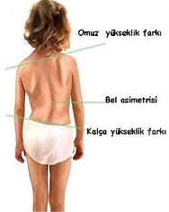
SINIFLANDIRMA
1. Sinir Sistemiyle İlgili Yetersizlikler
1.3. Çocuk Felci (Poliomyelit)
Polio virüsünün sinir hücrelerinde yarattığı tahribat sonucunda genellikle ateş ya da üst solunum yolu enfeksiyonu ile başlayan kol, bacak ve gövde kaslarında felçlere, omurilikte eğriliklere ve bacakta kısalığa yol açan viral bir hastalıktır.
Aşılama ile tamamen önlenebilir. En büyük iyileşme ilk 6 ayda olur bu yüzden erken tanı çok önemlidir.
Bu bozukluğun düzeltilmesi amacıyla, kemik uzatma, kas gevşetme ve eklem doldurma ameliyatlarının yanı sıra kas transferleri de yapılabilir.

Slide 15
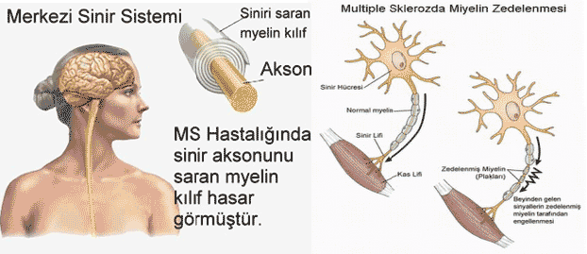
SINIFLANDIRMA
1. Sinir Sistemiyle İlgili Yetersizlikler
1.4. Multiple Sklerozis
Özellikle genç erişkinlerde görülen merkezi sinir sisteminin kronik, ilerleyici bir hastalığıdır.
Nedeni kesin olarak bilinmese de genetik, iklim, yaşanan bölge, enfeksiyon olabileceği düşünülmektedir.
Hastalık aniden ortaya çıkabilir veya kaybolabilir.
Tedavisi yoktur, fizyoterapi ve diyetle seyri yavaşlatılabilir.

Slide 16
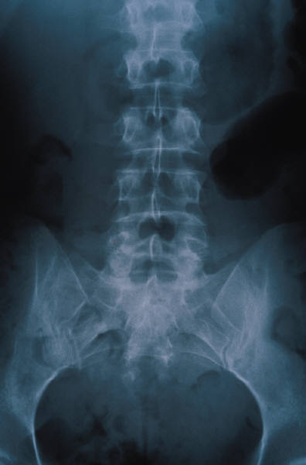
SINIFLANDIRMA
1. Sinir Sistemiyle İlgili Yetersizlikler
1.5. Omurilik Yaralanmaları
Genellikle travmatik nedenler sonucunda meydana gelir. Trafik kazaları, yüksekten düşmeler, silah yaralanmaları, doğal afetler gibi nedenlerle oluşabilir.
Duyu ve motor fonksiyonlar etkilenir. Beyin vücut iletişim kuramaz. Felç oluşur.
Rehabilitasyon merkezlerinde tedavi, spor, deri bakımı, ergonomik çevre düzenlemesiyle yaşam kalitesi artırılabilir.

Slide 17

SINIFLANDIRMA
1. Sinir Sistemiyle İlgili Yetersizlikler
1.6. Beyin Yaralanmaları
Kafatasına dışarıdan uygulanan darbeler (kaza, düşme, spor yaralanmaları, şiddet vb.) sonucunda oluşur.
Duyusal, algısal ve motor becerilerde kayıplar, nöbetler, hareket, dikkat bozuklukları, problem çözme, bilgi işleme, akıl yürütme, muhakeme yeteneklerinde yetersizliklere yol açabilmektedir.
Tıbbi destek ve eğitim ortamlarının, öğretimlerinin uyarlanması ile hayatlarını daha iyi sürdürebilirler.

Slide 18
SINIFLANDIRMA
Rett Sendromu
X kromozomu üzerinde bulunan MECP2 geninin kusurlu olmasından kaynaklı nörogelişimsel bir bozukluktur.
Bilenen bir tedavi yöntemi yoktur. Pedagojik, psikolojik ve fizyoterapatik prensiplerden yararlanılır.
Erken tanı ile omurgada oluşacak ortopedik bozukluklar engellenebilir.
Kızlarda daha sık görülür, ağır zihinsel gerilik ve otistik özellikler görülür.

Slide 19
SINIFLANDIRMA
2. Kas-İskelet Sistemi ile İlgili Ortopedik Yetersizlikler
KAS HASTALIKLARI
GELİŞİMSEL KALÇA ÇIKIĞI
DOĞUŞTAN UZUV EKSİKLİKLERİ
AMPUTASYONLAR
JUVENİL ROMATOİD
ARTRİT (JRA)

Slide 20
SINIFLANDIRMA
2. Kas-İskelet Sistemi ile İlgili Ortopedik Yetersizlikler
2.1. Kas Hastalıkları
Kas hastalıkları içinde en sık görüleni Duchenne Musküler Distrofi (DMD) sadece erkeklerde görülen ve X kromozomu ile taşınan genetik bir hastalıktır.
Eskiden ölüm yaşı 20’ler iken, bugün antibiyotikler, destekleyiciler ve devamlı bakım teknikleri ile hastalar orta yaşa kadar yaşabilmektedir.
Kas hastalıklarının tedavisinde temel amaç, kişilerin yaşamlarını olabildiğince bağımsız bir şekilde sürdürebilmelerini sağlamaktır.
Bunun için egzersizler, fizyoterapi, rehabilitasyon programları, ergonomik çevre düzenlemeleri kullanılabilir.

Slide 21
SINIFLANDIRMA
2. Kas-İskelet Sistemi ile İlgili Ortopedik Yetersizlikler
2.2. Gelişimsel Kalça Çıkığı
Doğum öncesi, sırası ve sonrasında bir sonra kaçla ekleminin yetersiz gelişimine bağlı olarak, uyluk kemiği olan femurun baş kısmının kalça ekleminin çukur bölümünü oluşturan kısımdan kısmen ya da tamamen çıkmasıdır.
Anne rahminde ters duran bebek, ailesinde kalça çıkığı olan, boynunda eğrilik olan bebekler kalça çıkığı açısından risklidir.
Bebek 1 aylık iken ile kesin tanı konabilir.
Bebekler kesinlikle kundaklanmamalıdır. Alt değiştirirken ayaklarından tutularak kaldırılmamalıdır. Alt kısmına bol ve rahat giysiler giydirilmelidir. Kullanılan bezin yumuşak olması gerekmektedir.

Slide 22
SINIFLANDIRMA
2. Kas-İskelet Sistemi ile İlgili Ortopedik Yetersizlikler
2.3. Doğuştan Uzuv Eksikleri
El, kol, ayak veya bacağın bir kısmının ya da tamamının doğuştan eksik olması durumudur.
Çocuğa eksik uzvun yerine mümkün olan en erken dönemde protez takılmalıdır.
Son yıllarda myoelektirik protezler sayesinde bu çocuklar normal sınıflarda büyük uyarlamalar olmaksızın eğitim görme şansına sahiptirler.

Slide 23
SINIFLANDIRMA
2. Kas-İskelet Sistemi ile İlgili Ortopedik Yetersizlikler
2.4. Amputasyonlar
Kol ya da bacağın çeşitli sevilerden cerrahi bir işlem sonucu kesilerek vücut segmentlerinin birbiriyle olan ilişkinin ve dengesinin bozulmasıdır.
Amputasyon ameliyatı yapan kişiye ampute, kol veya bacağın kalan parçasına güdük adı verilir. Amputasyon sonrası duruşun normalden farklılaşması vücut eklemlerinin mekaniğini bozarak bağ ve kaslarda zorlamalara ve eklem travmalarına neden olabilir.
İyi bir rehabilitasyon programı ile çocuğun mimari engelleri kaldırılabilir.

Slide 24
SINIFLANDIRMA
2. Kas-İskelet Sistemi ile İlgili Ortopedik Yetersizlikler
2.5. Juvenil Romatoid Artrit (JRA)
Çocukluk döneminde görülen, eklemleri ve fonksiyonları etkileyen, nispeten yaygın kas-iskelet bozukluklarına yol açan, eklemlerin ağrılı, iltihabi bir süreğen hastalıktır.
Kesin nedeni bilinmemektedir. Kızlarda erkeklere oranla 4-5 kat daha fazla görülmektedir.
Sabah tutukluğu, halsizlik, eklem hareketlerinde kısıtlılık, eklemlerde kızarıklık, kabarıklık, ateş, solunum, kalp problemleri semptomlarıdır.
İlaç tedavisi, ameliyat, fizyoterapi, rehabilitasyon programları ile tedavisi mümkündür.

Slide 25
SINIFLANDIRMA
3. Sağlıkla İlgili Yetersizlikler
ASTIM
DİYABET
KANSER
AIDS
EPİLEPSİ
ORAK HÜCRELİ ANEMİ
HEMOFİLİ
YANIK

Slide 26
SINIFLANDIRMA
3. Sağlıkla İlgili Yetersizlikler
3.1. Epilepsi
Beyinde elektrik fırtınasına benzer anormal ve düzensiz elektriksel deşarjlara yol açan, nöbetlerle karakterize nörolojik bir bozukluktur.
Tekrarlayan nöbetler geçici bilinç kaybına neden olabilir.
Epilepsi kısmi ve genel olmak üzere 2 kategoride incelenebilir.
Kısmi nöbetler; elektriksel boşalmanın beynin sadece bir kısmını etkilemesidir.
Genel nöbetler; bilincin kapanmasına neden olur, elektriksel deşarj tüm vücudu etkiler. En bilindikleri Tonik-Klonik Nöbet öncesinde yaşanan ön nöbet Aura.
Bu sırada kişiler garip tatlar, kokular algılayabilirler. Bazen de o anı yaşamış gibi hissederler (de ja vu etkisi).

Slide 27
SINIFLANDIRMA
3. Sağlıkla İlgili Yetersizlikler
3.1. Epilepsi
Genel Tonik-Klonik Nöbet Sırasında Yapılması Gerekenler
Sakin olan ve diğer öğrencileri sakinleştirin.
Çocuğu yere yatırın, çevresinden nesneleri ayırın.
Sarsılmalar esnasında başını yere çarpmaması için kafasının altına yumuşak bir şey koyun.
Nöbeti durduramazsanız, seyrine izin verin. Uyandırmaya çalışmayın.
Yavaşça yan çevirin, kusmukların ağızdan boşalmasını sağlayın.
AĞZINI AÇMAYA ÇALIŞMAYIN.
DİLİNİ TUTMAYA ÇALIŞMAYIN.
AĞZINA HİÇBİR ŞEY KOYMAYIN.
Titreme hareketleri durduğunda bilincini kazanana kadar dinlenmesine izin verin.
Nöbet sırasında solunum durursa suni solunum yapın.

Slide 28
SINIFLANDIRMA
3. Sağlıkla İlgili Yetersizlikler
3.2. Astım
Hava yollarının kronik iltihabı ile seyreden, hırıltılı solunum, öksürük, nefes darlığı ve ataklarla karakterize süreğen bir akciğer hastalığıdır.
Bir hastanın astımı var ise çocuğunda görülme olasılığı %50 dir.
Astım erkek çocuklarda daha sık görülür.
Popüler inanışın aksine astımda soluk alma zorluğu değil, soluk verme zorluğu vardır.
Eğer bir öğrenci şiddetli astım krizine girdiyse omuzlarını kaldırarak kambur hale gelir, sadece göğüsün üst tarafı ile nefes almaya çalışır.
Fazla yoğun egzersiz (özellikle soğuk havada) astım krizini tetikler.
Öğrenciye özel egzersiz programı yapılmalı ve öğretmen/ailesi tarafından takip edilmelidir.

Slide 29
SINIFLANDIRMA
3. Sağlıkla İlgili Yetersizlikler
3.3. Şeker Hastalığı (Diyabet)
Pankreasın çok az ya da hiç insülin üretmemesine bağlı olarak gelişen bir hastalıktır.
Hastalık genetik yatkınlık gösterenlerde bazen de viral enfeksiyon sonrasında oluşur.
Öğretmenlerin şeker hastalarının yaşayabileceği diyabetik şok ve diyabetik koma belirtileri ve bu durumlarda yapılması gerekenleri öğrenmeleri gerekir.
Bayılma, baş dönmesi, terleme, bulanık görme, uyku hali, mide bulantısı, aşırı susuzluk, kuru ve sıcak deri, derin solunumda zorlanma, aşırı idrara çıkma ve nefesin meyveli kokulu olması şok veya komanın belirtileridir.
Acil durumlarda ne yapılması gerektiği sınıftaki diğer öğrencilere de söylenmelidir. İnsülin iğnesi yapılması gereken durumlar saptanmalıdır.

Slide 30
SINIFLANDIRMA
3. Sağlıkla İlgili Yetersizlikler
3.4. Orak Hücreli Anemi
Akciğerlerden vücudun diğer parçalarına doğru oksijen taşıyan kan hücrelerinin bir kısmını etkileyen, kalıtımsal ve hayati tehlike oluşturan bir kan hastalığıdır.
Normalde kan hücreleri yuvarlak ve yumuşaktır. Bu hastalıkta bu hücreler hilal ya da orak şeklini alır ve esnekliğini kaybeder küçük kan damarlarını bloke eder.
Öğrenme ve hafıza sorunu, davranışsal ve sosyal alanlarda sıkıntı yaşanabilir.
Okul devamsızlıkları artar, hassastılar, kolay yorulurlar, ağrı dönemlerinde bol su içmeleri gerekir.
Öğretmenler bu öğrenciler için etkili öğretim ipuçları hazırlamalı ve hastalık hakkında bilgi edinmelidirler.

Slide 31
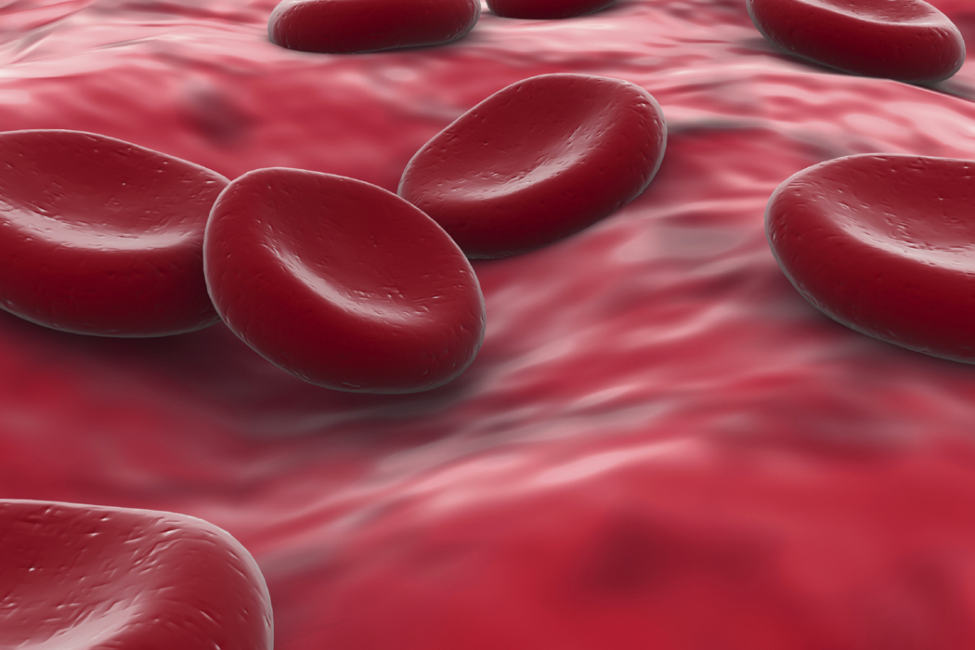
SINIFLANDIRMA
3. Sağlıkla İlgili Yetersizlikler
3.5. Hemofili
Kanın pıhtılaşma sisteminde rol alan faktörün eksikliği, yokluğu veya işlev kusuru sonucunda oluşan, kanamaya ve sakatlıklara hatta ölüme sebep olan, genetik geçiş gösteren ve nadir görülen bir kan hastalığıdır.
Geni taşıyan kız çocuklarıdır.
Egzersiz hemofili hastalarının hayatında önemli yer tutmaktadır.
En önemli sorunları sık sık acile başvurmaları ve hastanede uzun süre yatmalarıdır.
Sürekli tedaviye muhtaç olan bu çocukların okuldan uzak kalmamaları ve akranlarıyla etkileşim kurmaları için fırsatlar yaratılmalıdır.

Slide 32
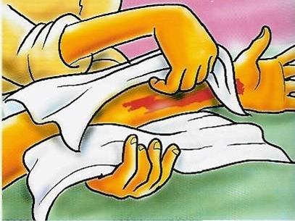
SINIFLANDIRMA
3. Sağlıkla İlgili Yetersizlikler
3.6. Yanıklar
Çocukluk çağında en çok görülen yaralanma şekillerinden biridir.
Çoğunluğu ev kazaları ya da yangınlarda meydana gelmektedir.
Ciddi yanıklar uzun süreli fiziksel ve psikolojik sorunlara yol açmaktadır.
Yanık tedavisinden sonra okula gidecek olan çocuğun benlik algısını olumsuz etkilememek için, öğretmene ve sınıf arkadaşlarına çocuğun yarası ve görünüşüyle ilgili açıklamalar yapılmalıdır.

Slide 33
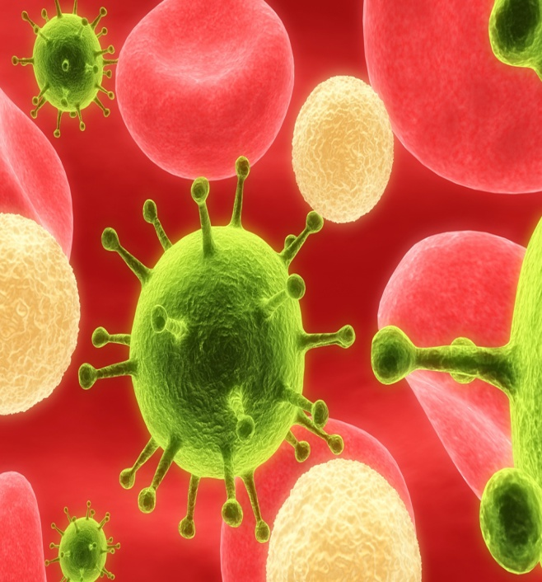
SINIFLANDIRMA
3. Sağlıkla İlgili Yetersizlikler
3.7. Kanser
Vücuttaki organ ve dokulardaki hücrelerin kontrolsüz bir şekilde büyümesi ile karakterize bir hastalık olan kanser, çocuklar arasında ender de olsa görülmektedir.
Eskiden ölümcül olan bu hastalık günümüzde tıptaki ilerlemelerle erken teşhiste tedavi edilebilmektedir.
Kanser hastası çocukların yarısından çoğu lösemidir (kan kanseri). Bu kanser tipi merkezi sinir sistemini etkileyerek öğrenme bozukluklarına yol açmaktadır.
Kemoterapi, cerrahi, radyoterapi veya kombinasyonları tedavi yollarıdır.
Ancak bu süreçte en önemli şey MORAL’dir. Bu yüzden okul ortamındaki arkadaş ilişkilerine dikkat edilmelidir.

Slide 34
SINIFLANDIRMA
3. Sağlıkla İlgili Yetersizlikler
3.8. AIDS (Kazanılmış Yetersiz Bağışıklık Sistemi Sendromu)
AIDS, bulaşıcı bir viral enfeksiyondur. HIV (İnsan Bağışıklık Yetmezlik Virüsü) adı verilen virüs ile bulaşır.
HIV taşıyan insanlar diğer süreğen hastalıklara açık hale gelirler.
Bebeklikte görülen AIDS genellikle virüsü taşıyan anneden etkilenir. Doğum ya da emzirme sırasında bulaşır.
Okullarda bulaşıcı hastalıklar ve önlenmeleri öğretilmeli ve pratik yapılmalıdır.
Kan yoluyla geçen bu hastalıktan korunma yolları öğrencilere anlatılmalıdır.

Slide 35
YAYGINLIK
Fiziksel yetersizliği olan bireylerin diğer özür grupları (%12.29) içindeki oranı %1.25 ortopedik yetersizliği olan, %9.70 ise süreğen hastalığı olan bireylerdir.

Slide 36
ÖZELLİKLER
Bilişsel ve Akademik Özellikler
Fiziksel ve sağlık yetersizliği olan öğrenciler için akademik başarıları hakkında genelleme yapmak mümkün değildir. Genel olarak bakıldığında bu öğrenciler devamlı hastanede tedavi oldukları için okula düzenli gidemez ve geri kalırlar.
Sinirsel yetersizliği olan bireylerin öğrenme sorunları vardır. Akıl yürütme, problem çözme, bilgiyi işleme gibi süreçlerde sıkıntı yaşandığından akademik performansları düşmektedir.
Bu öğrenciler genellikle yaşıtlarına göre akademik açıdan geri kalırlar. Ancak zihin yetersizliği görülmediğinden gerekli desteklerle eğitim yaşamlarını kaliteli bir şekilde sürdürebilirler.

Slide 37
ÖZELLİKLER
Davranışsal Özellikler
Özellikle travmatik beyin yaralanması olan öğrencilerde davranış problemleri görülmektedir. Çoğu zaman kaygılı, stresli ve sıkıntılı olurlar. Orak hücreli anemi, astım gibi sağlık sorunun olan öğrenciler birçok uygun olmayan davranış gösterebilirler.
Sınırlı iletişim yolları, agresif tavırlar, huzursuzluk ve sinirlilik hali bu öğrencilerde sıkça gözlenir. Uygun davranışlar ayrımlı pekiştirme ile kazandırılabilir.

Slide 38
ÖZELLİKLER
Duygusal Özellikler
Yaygın olarak görülen özellik özdeğerliliklerinin zayıf olmasıdır. Serebral paralizi, spina bifida veya astım hastalığı olan öğrenciler neden bu durumda olduklarını sorgulayabilirler. O zamanda kendilerine olan özgüvenlerinde düşüş meydana gelir.
Aniden başlayan süreğen hastalığı olan öğrenciler durumdan başkasını sorumlu tutma, çevreye kızma, destekleri kabul etmeme gibi davranışlar sergilerler.

Slide 39
ÖZELLİKLER
Sosyal Özellikler
Akranlarıyla iletişim kurmaya ilişkin desteğe ihtiyaç duyarlar. Oyunlara, tartışmalar katılmada sorun yaşarlar. Travmatik beyin yaralanması olan öğrenciler saldırganlık göstererek nasıl etkileşime geçeceklerini bilemezler.
Bu öğrencilerin sosyal ilişkilerinin belki de en kritik öğesi onlara ulaşmaktır. Öğretmenler ve diğer profesyoneller etkileşimleri geliştirmek adına yöntemler kullanmalı, öğrencileri kazanmaya çalışmalıdırlar.

Slide 40
TEKNOLOJİ
Teknoloji fiziksel ve sağlık yetersizliği olan bireylerin yaşamını önemli ölçüde kolaylaştırmaktadır.
Motorlu sandalye
Kalem tutacağı
Sapı kalın kaşık, çatal
Geniş kapaklı, kağıtlı defter, kitaplar
Kitap tutacakları
Protezler
Tekerlekli sandalye
Yürüme ortezleri
Gibi daha pek çok cihaz ve yardımcı teknolojiler bulunmaktadır.

Slide 41
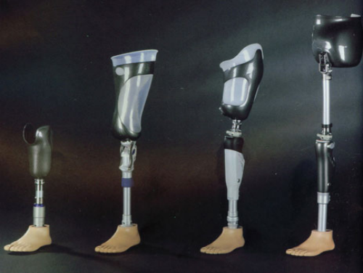
GÜNLÜK YAŞAMDA PROTEZ, ORTEZ ve ADAPTİF CİHAZLAR
Protez, doğuştan ya da sonrada kayıp olan uzvun yerine takılan, fonksiyon ve estetik olarak o uzvun görevlerini üstlenen aletlere denir.
Ortez, var olan bir uzvun ya da gövdenin azalan, bozulan veya kaybolan işlevlerini üstlenecek metal, deri, plastik, kumaş gibi malzemelerden yapılan yardımcı cihazlardır.
Adaptif cihazlar, fiziksel engelli bir kişinin günlük yaşam becerilerini yapmadan işini kolaylaştıracak cihazlardır.
Akılda tutulması gereken en önemli prensipler, güvenirlik, basitlik ve geriye kalan fonksiyonu kullanmaktır.

